Slide 1
AI+地缘政治风险高校挑战赛 · 赛道 B
地缘风险
供应链地缘风险雷达
SUPPLY CHAIN
RISK RADAR
把分散的地缘信号，转成可核实的供应链判断与应对窗口
依赖建模
风险信号
情景推演
西北民族大学 · 陈冶希 李宇欣
Notes:
赛道 B：地缘政治风险 AI 应用探索。
模拟企业与全部业务数据均为赛题虚构。

Slide 2
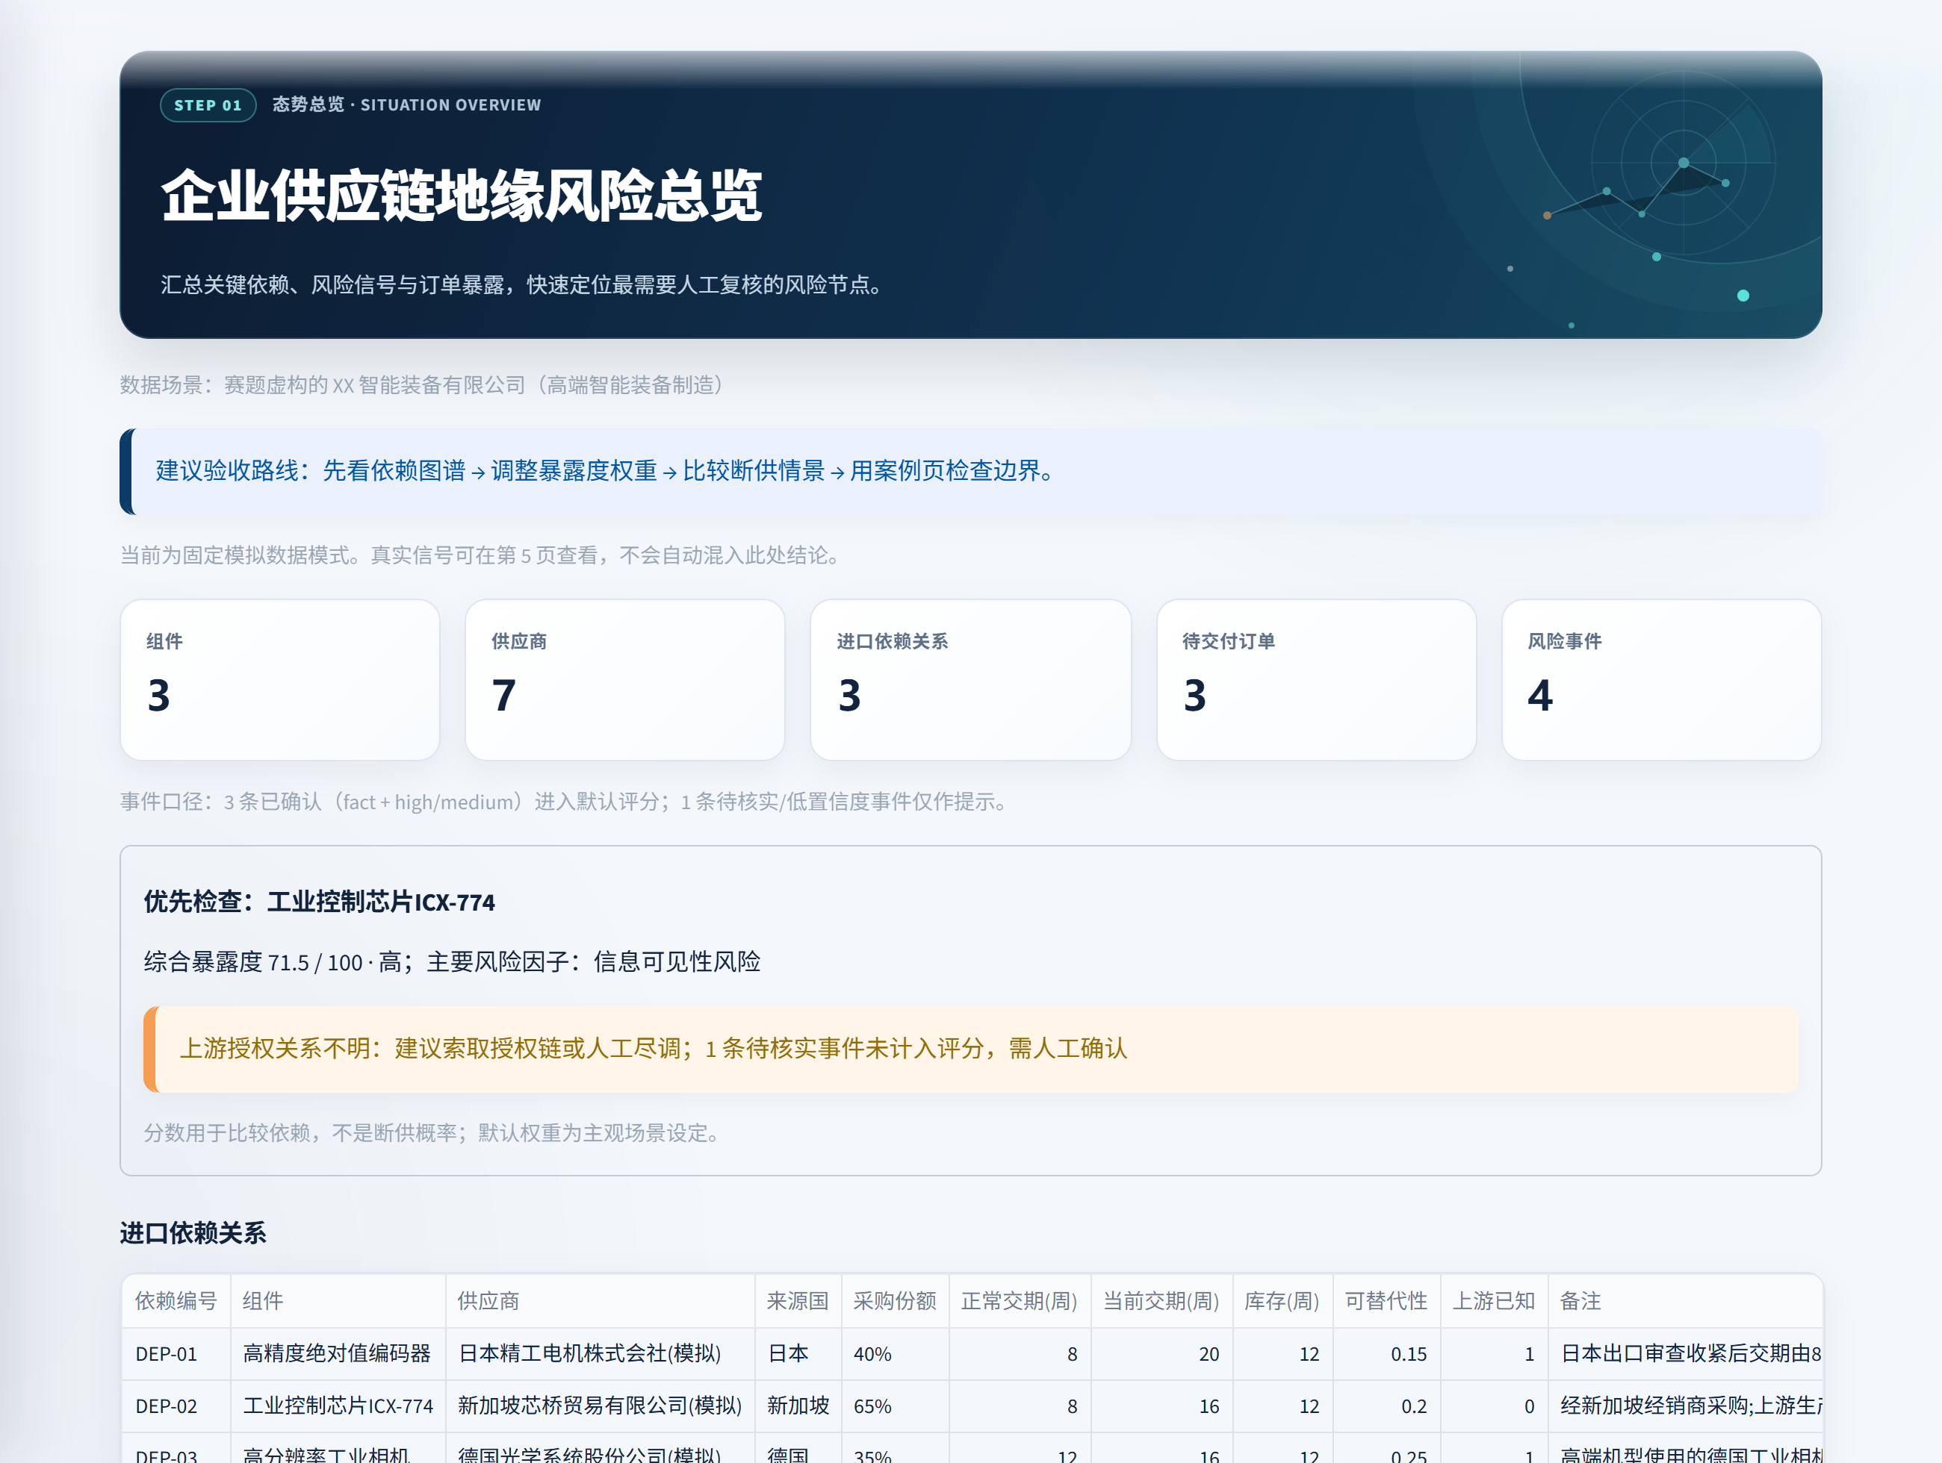
01 / 项目概览
02
一套从信号到决策窗口的可运行工具
产品不是一份静态风险报告，而是一条可复核、可重跑的工作流。
01
看清依赖
供应商 → 组件 → 订单
02
感知信号
RSS / 文本 → 待核实事件
03
量化暴露
五因子透明评分
04
推演缺口
库存 / 在途 / 替代
05
比较对策
成本、时点与效果
可运行 Web 应用
六页交互
边界可见
地缘风险｜西北民族大学｜陈冶希 · 李宇欣
模拟数据 · 不构成现实经营建议
Notes:
截图来自本地运行的 Streamlit 企业概览页。
全部指标与企业数据为赛题模拟。

Slide 3
02 / 问题
03
地缘事件如何传导成企业交付风险
POLICY
LOGISTICS
VISIBILITY
IMPACT
出口审查
航运中断
信息缺口
企业后果
许可与清单变化
航线绕行与在途延误
上游授权关系不明
库存见底 · 排产波动 · 违约压力
企业常见断点
只看到直接供应商
数据散落在部门与表格
信号多但无法判断影响
方案比较靠经验
地缘风险｜西北民族大学｜陈冶希 · 李宇欣
模拟数据 · 不构成现实经营建议
Notes:
本页把外部事件到企业后果的传导链条可视化。
不引用现实企业个案。

Slide 4
03 / 用户场景
04
三类角色，共享同一个决策底座
1
供给
2
排产
3
预警
模拟企业
采购 / 供应链
生产管理
战略部门
XX 智能装备有限公司
识别脆弱依赖
评估替代来源
判断库存窗口
安排生产优先级
追踪政策信号
提前调整策略
关键场景参数
3 条
约 12 周
关键进口依赖
安全库存
日本编码器 · 新加坡经销芯片 · 德国工业相机
3 批
8 → 20 周
演示数据全部虚构；真实企业应用需重新配置 BOM、库存、订单和供应商信息。
待交付订单
交期变化
地缘风险｜西北民族大学｜陈冶希 · 李宇欣
模拟数据 · 不构成现实经营建议
Notes:
用户角色与模拟企业设定来自产品设计文档及赛题材料。
全部业务数据为虚构。

Slide 5
04 / 用户任务
05
决策者真正需要回答的四个问题
01
哪里最脆弱？
02
信号影响多大？
定位单源、单国和上游信息缺口
把新闻与政策关联到具体依赖
03
库存能撑多久？
04
现在做什么？
计入在途、持续补货与替代周期
比较备货、替代与排产协商
地缘风险｜西北民族大学｜陈冶希 · 李宇欣
模拟数据 · 不构成现实经营建议
Notes:
四个问题对应依赖建模、信号抽取、情景推演和方案比较。

Slide 6
05 / 产品价值
06
把静态台账变成连续的风险工作流
传统方式
地缘风险
Excel 台账
1
依赖图谱
持续更新关键依赖
邮件通报
2
信号雷达
来源、置信度和状态分离
报告订阅
3
透明评分
分数构成与权重可见
经验判断
4
情景推演
回答“如果发生 X”
可重跑
可解释
可追溯
地缘风险｜西北民族大学｜陈冶希 · 李宇欣
模拟数据 · 不构成现实经营建议
Notes:
本页以流程差异说明产品价值，不暗示替代专业人员。

Slide 7
06 / 解决方案
07
四步雷达闭环
01
依赖建模
看清供应商—组件—订单
02
信号感知
把文本变成待核实事件
03
暴露评估
五因子透明计分
04
情景推演
比较缺口与应对窗口
结果反向暴露数据缺口，再回到依赖建模和信号配置。
地缘风险｜西北民族大学｜陈冶希 · 李宇欣
模拟数据 · 不构成现实经营建议
Notes:
四步闭环是产品核心工作流。
AI 只承担非结构化文本抽取和辅助解读。

Slide 8
07 / AI 与边界
08
AI、规则引擎和人工各自负责什么
AI
规则引擎
人工
结构化抽取
确定性计算
核实与决策
识别主体、国家和措施
五因子暴露度
确认来源与影响对象
生成摘要与注意事项
库存与交期离散推演
校准库存、交期和替代周期
输出必须带来源和置信度
方案成本与窗口比较
批准事件进入正式结论
原则：模型不能批准事件生效；待核实、传闻和低置信度内容默认不进入评分与推演。
地缘风险｜西北民族大学｜陈冶希 · 李宇欣
模拟数据 · 不构成现实经营建议
Notes:
评分、推演和方案比较为确定性规则。
AI 输出只作辅助，必须人工复核。

Slide 9
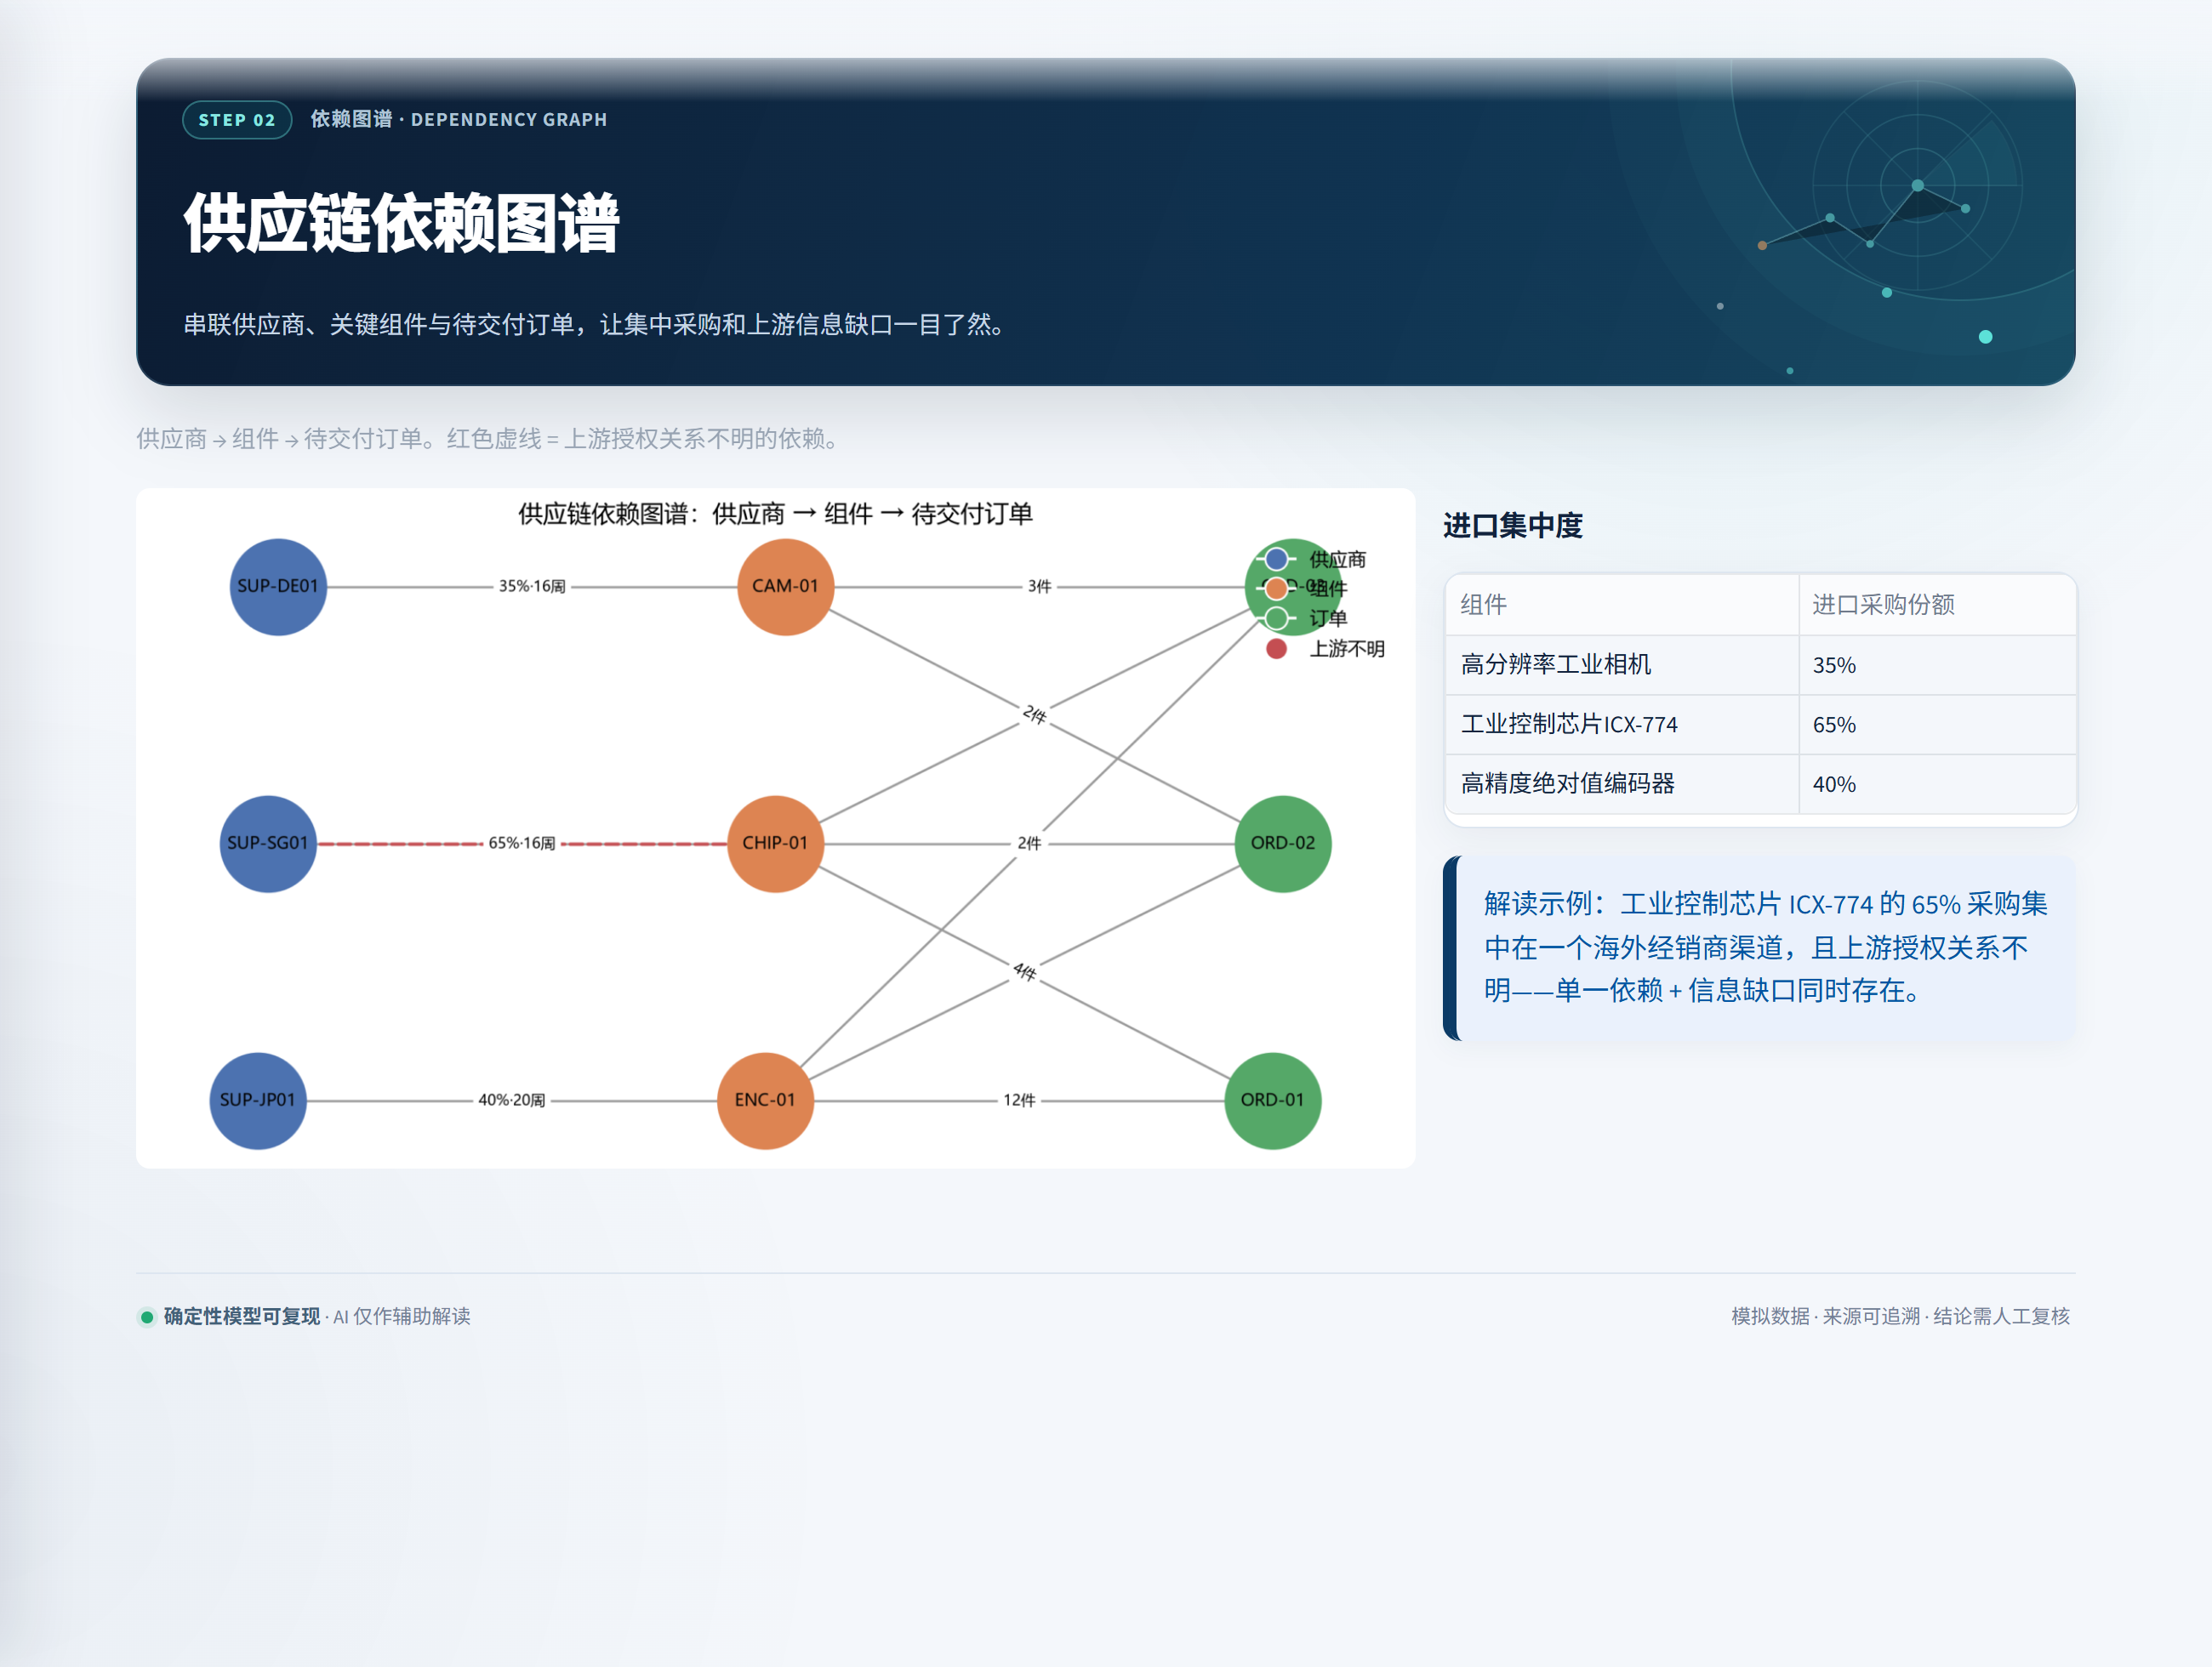
08 / 核心功能
09
依赖图谱：把上游盲区画出来
9
节点
供应商、组件、订单
11
关系
依赖与订单需求
红色虚线
信息缺口
上游授权关系不明
地缘风险｜西北民族大学｜陈冶希 · 李宇欣
模拟数据 · 不构成现实经营建议
Notes:
截图来自美化后的本地应用依赖图谱页。
红色虚线表示信息未知，不代表已经发生风险。

Slide 10
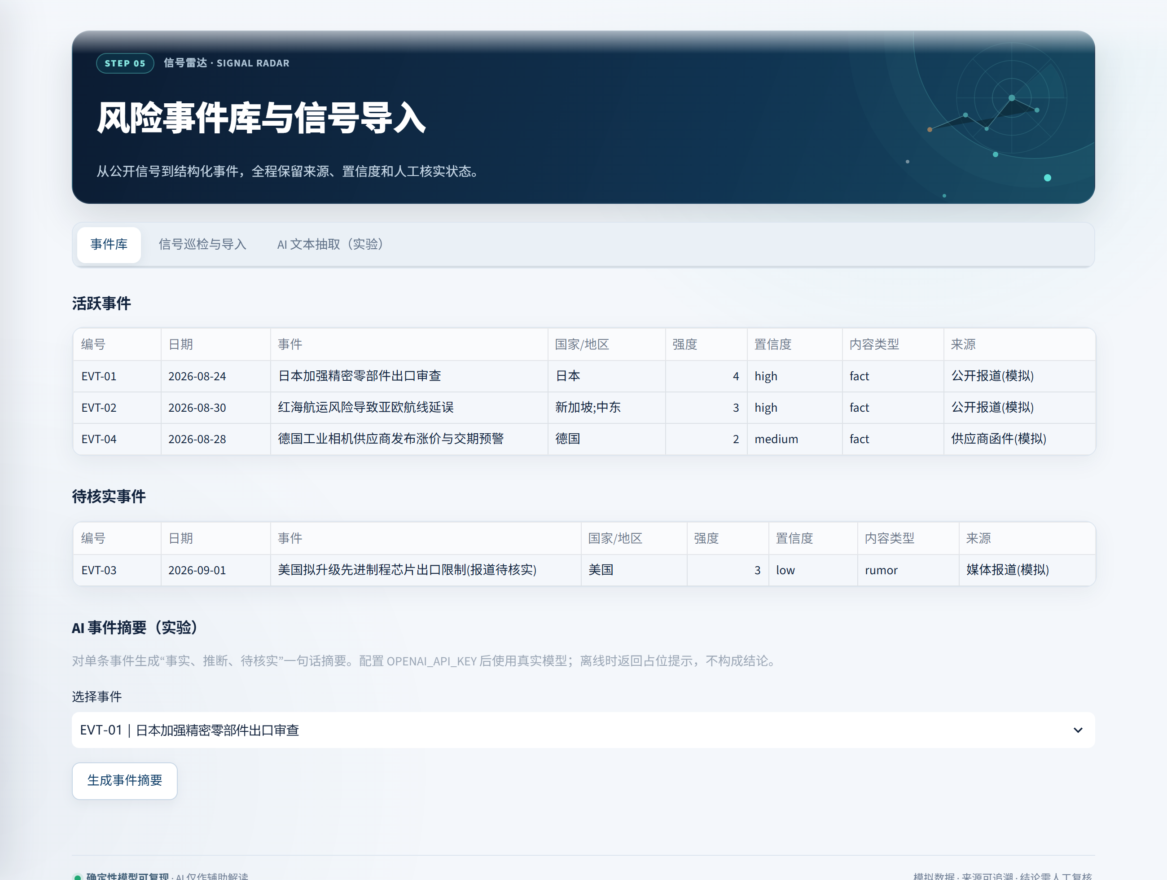
09 / 核心功能
10
信号雷达：真实抓取不等于事实确认
1
RSS / 文本
保留来源 URL 与发布时间
2
AI 抽取
主体、措施、影响对象
3
待核实池
所有新事件强制 verify
4
人工确认
批准后才进入默认结论
可信边界：公开新闻可能只有标题与摘要；系统不会声称已阅读全文，也不会自动认定与模拟供应商存在真实关联。
地缘风险｜西北民族大学｜陈冶希 · 李宇欣
模拟数据 · 不构成现实经营建议
Notes:
截图来自本地应用风险事件与信号导入页。
新导入事件默认仅进入待核实池。

Slide 11
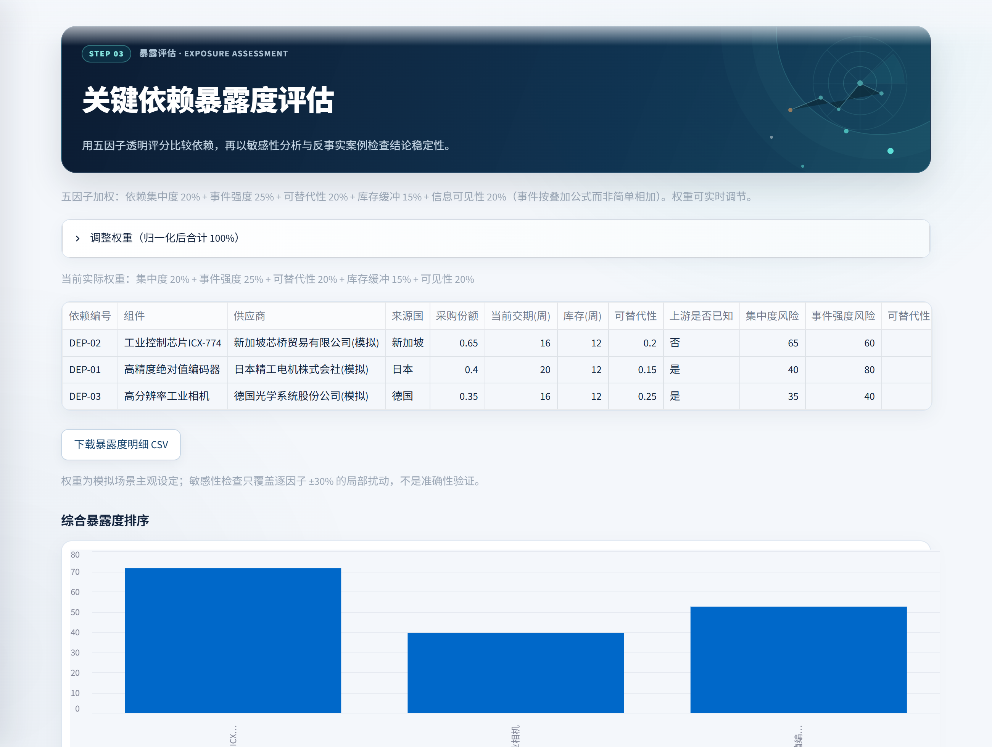
10 / 核心功能
11
暴露度：71.5 分是如何构成的
当前最高
集中度风险
65
71.5
事件强度风险
60
/ 100
可替代性风险
80
工业控制芯片ICX-774
库存缓冲风险
50
风险等级：高
主要风险因子：信息可见性
信息可见性风险
100
默认权重为赛题场景的主观设定；界面可调，敏感性检查仅覆盖局部扰动。
地缘风险｜西北民族大学｜陈冶希 · 李宇欣
模拟数据 · 不构成现实经营建议
Notes:
分数来自项目种子数据与 risk.py 默认权重。
分数用于相对比较，不是断供概率。

Slide 12
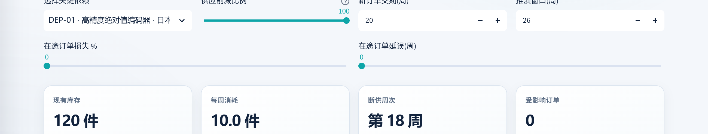
11 / 核心功能
12
情景推演：第 18 周首次出现当周缺口
案例 A
120 件
50 件
期初库存
在途
第 18 周
0 受影响
首个缺口
现有订单
第 17 周末库存恰好归零；第 18 周才出现无法满足的当周用量。
地缘风险｜西北民族大学｜陈冶希 · 李宇欣
模拟数据 · 不构成现实经营建议
Notes:
曲线来自 scenario.py 对 DEP-01 的确定性推演。
假设：100% 供应削减，新交期 20 周，计入 50 件在途。

Slide 13
12 / 核心功能
13
应对方案：比较窗口，而不是只看成本
方案 | 首次缺口 | 订单 | 成本示意（元） | 关键说明
基准（无应对） | 第 18 周 | 0 | — | 现状模拟，作为对比基线
增加安全库存（+8 周） | 第 26 周 | 0 | 544000 | 成本≈资金占用，未计仓储与资金成本率
启动替代供应商（第 18 周后） | 不断供 | 0 | 244800 | 成本≈认证/样品示意 + 按 20% 溢价的窗口期采购
组合：加库存 + 替代供应 | 不断供 | 0 | 788800 | 库存先顶住认证窗口，替代就绪后接管
排产与客户协商（定性） | 第 18 周 | 0 | — | 按 priority 优先保障高优先级订单；低优先级订单协商顺延/分批。不改变断供点，但可把风险转为商务协商
优先观察
组合方案用额外库存覆盖替代认证窗口；成本仅为数量级示意，需要现金流与采购验证。
地缘风险｜西北民族大学｜陈冶希 · 李宇欣
模拟数据 · 不构成现实经营建议
Notes:
表中成本为模拟数量级，不构成采购报价。
方案结果来自 compare_plans。

Slide 14
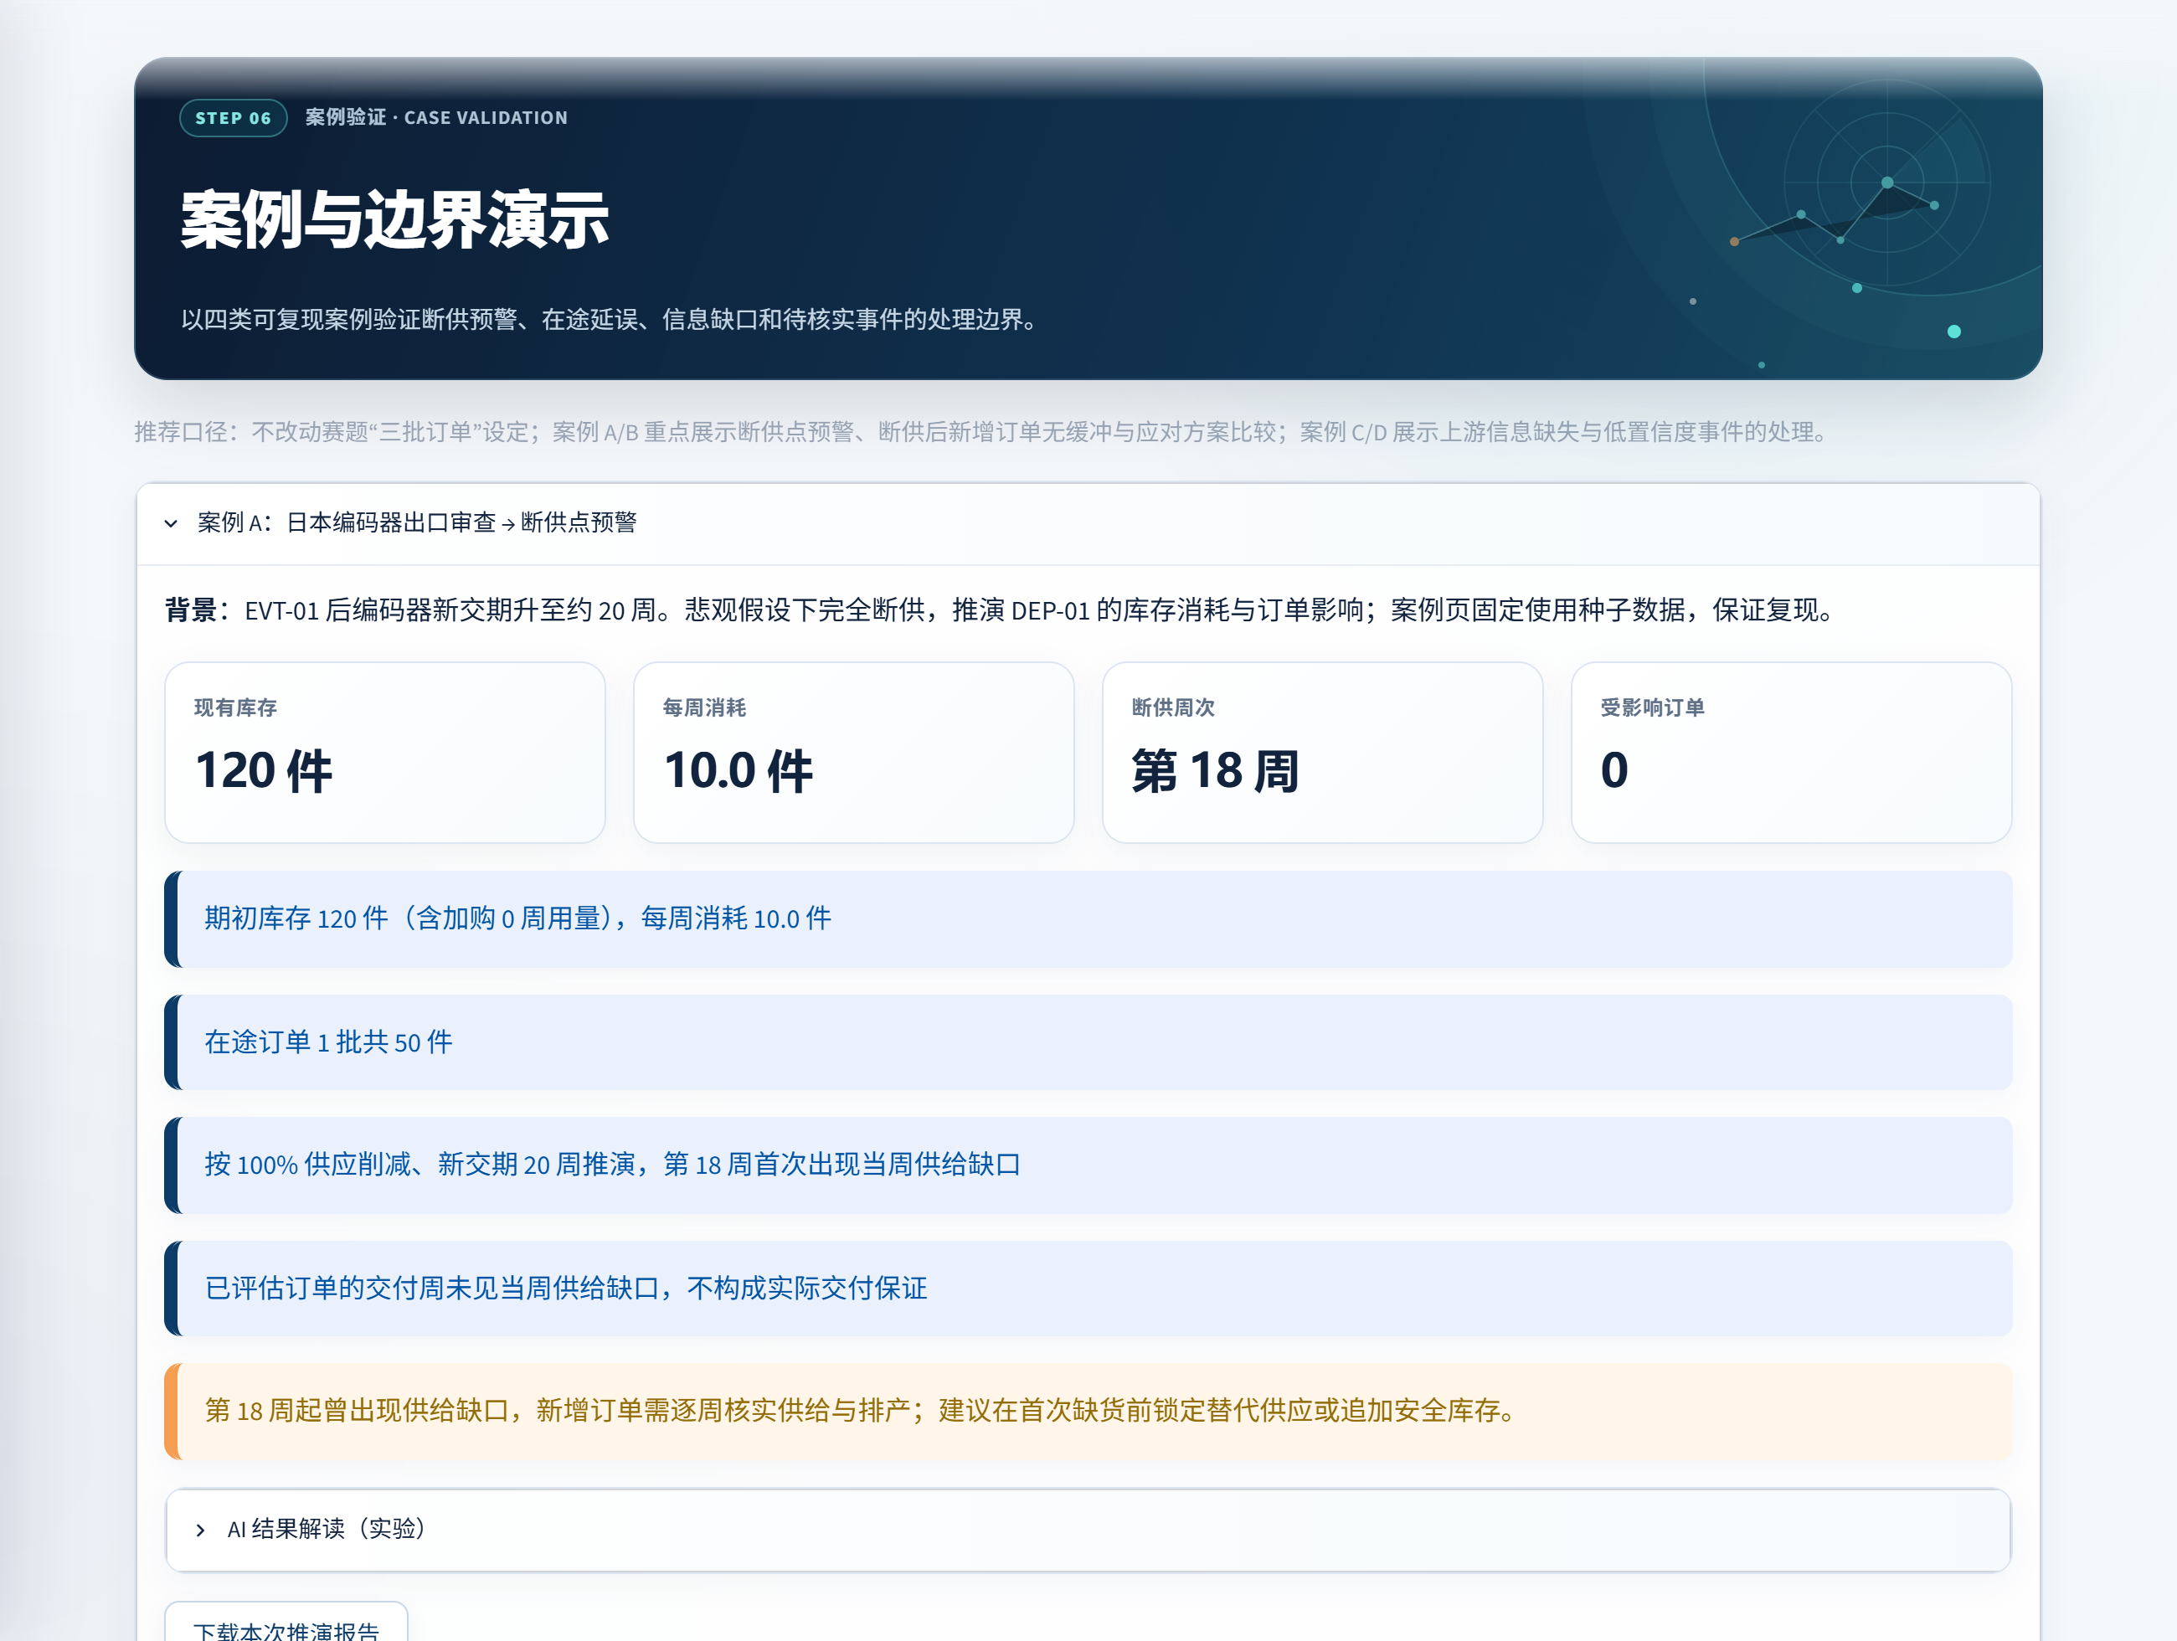
13 / 用例
14
两个用例，展示不同的传导机制
A
日本编码器出口审查
交期 8 → 20 周
第 18 周首次缺口
三批现有订单的交付周未见当周缺口；重点是对后续新增订单发出窗口预警。
B
红海航运延误
在途整体延后 4 周
第 17 周首次缺口
三批现有订单的交付周未见当周缺口；重点是对后续新增订单发出窗口预警。
我们不为了“冲击力”虚构订单损失：受影响订单为 0 也是一个需要如实展示的结果。
地缘风险｜西北民族大学｜陈冶希 · 李宇欣
模拟数据 · 不构成现实经营建议
Notes:
案例 A/B 的自动化回归口径见 docs/test_cases.md。
不把无损失结果改写成受损结论。

Slide 15
14 / 可信边界
15
系统知道什么时候不该下结论
案例 C
案例 D
上游授权关系不明
媒体报道置信度不足
信息可见性风险 = 100
状态 = verify
输出尽调建议，不猜测原厂
默认不进评分与推演
证据成熟度
抓取
抽取
待核实
人工确认
进入结论
地缘风险｜西北民族大学｜陈冶希 · 李宇欣
模拟数据 · 不构成现实经营建议
Notes:
案例 C/D 回应赛道对数据、证据与 AI 边界的关注。

Slide 16
15 / 验证与迭代
16
可运行、可回归、可复核
21
9
6
16
案例断言
离线单元测试
交互页面
介绍页
A–D 自动化回归
模型 / 导入 / 报告边界
逐页浏览无异常
PPT 结构校验通过
已知局限
下一步
企业与业务数据为赛题模拟，真实部署需重新标定
真实企业调研
在线部署
多来源冲突消解
冲突报道尚未做多来源一致性消解
订单影响是交付周供给筛查，不等于排产保证
地缘风险
地缘风险｜西北民族大学｜陈冶希 · 李宇欣
模拟数据 · 不构成现实经营建议
Notes:
测试结果来自 scripts/cases.py 与 tests/test_core.py。
下一步需真实调研和在线部署。

